Slide 1


Оказвайте влияние чрез разговор
Vice District Governor
Multiple/Single District Workshop

Slide 2

Разговор: обмен на чувства, идеи, наблюдения и мнения.

Slide 3

Цели на сесията
Идентифицирайте трите нива на разговор и ролята на доверието във всяко от тях.
Прилагайте стратегии за изграждане на доверие и за провеждане на разговори, които водят до промяна
Демонстрирайте гъвкавост в разговора в различни ситуации

Slide 4



Трите нива на разговори:
Ниво 3
Трансформационно
Ниво 2
Позиционно
Ниво 1
Транзакционно

Slide 5
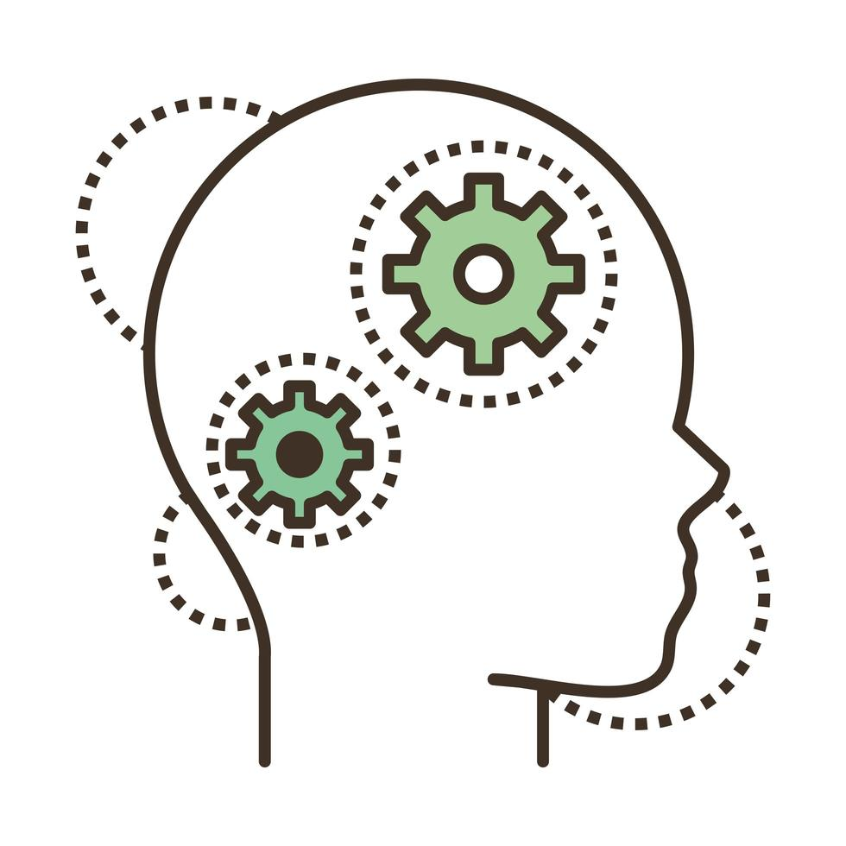
Науката за Доверието:
Префронтален кортекс:
Активира се от доверие
Отговорен за стратегическо мислене, анализиране, планиране и организиране, решаване на проблеми
Амигдала:
Активира се от недоверие
Отговорен за инстинктивни реакции на стрес, страх, тревожност; където се крият инстинктите ни за оцеляване

Slide 6

Адаптивност по време на разговор
Останете гъвкави и отзивчиви в подхода си към разговора, за да изградите доверие по време на:
Планирани разговори
Непланирани разговори
Конфликтни разговори

Slide 7
Цели на сесията
Идентифицирайте трите нива на разговор и ролята на доверието във всяко от тях.
Прилагайте стратегии за изграждане на доверие и за провеждане на разговори, които водят до промяна
Демонстрирайте гъвкавост в разговора в различни ситуации

Slide 8

“Бъдете достатъчно смели, за да започнете разговор, който има значение”
- Margaret Wheatley
8

